Slide 1
冒險故事
(Animaze)

Slide 2
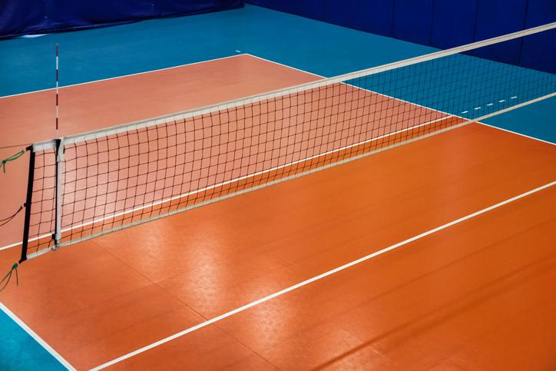

1.目標
Notes:
校際盃即將到來，我的目標仍然是要取得比賽冠軍

Slide 3

2.阻礙
Notes:
但因為今年已經是大四生了，
也是需要思考未來出路的時期，
讀書也需要花費許多的精力

Slide 4
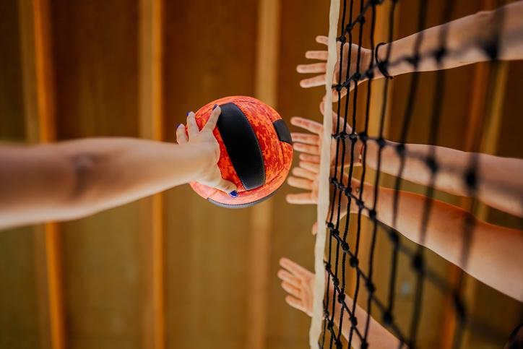

3.努力
Notes:
我努力的在課業和興趣間取得平衡

Slide 5


4.結果
Notes:
在一番努力之下至少在期中考獲得了能夠接受的成績，
也成功成為了正式出場選手。

Slide 6

5.意外
Notes:
但沒想到因為前陣子為了考試太過操勞， 導致在比賽當天狀況不佳，
最後輸了比賽，讓我十分難過。

Slide 7

6.轉彎
Notes:
但我的隊友們不僅沒有責怪我還鼓勵我已經盡力了沒有關係，

Slide 8

7.結局
Notes:
這讓我體會到輸了比賽其實並沒有什麼大不了的，
能夠和隊友們一起比賽的過程才是最寶貴的經驗。

